Slide 1
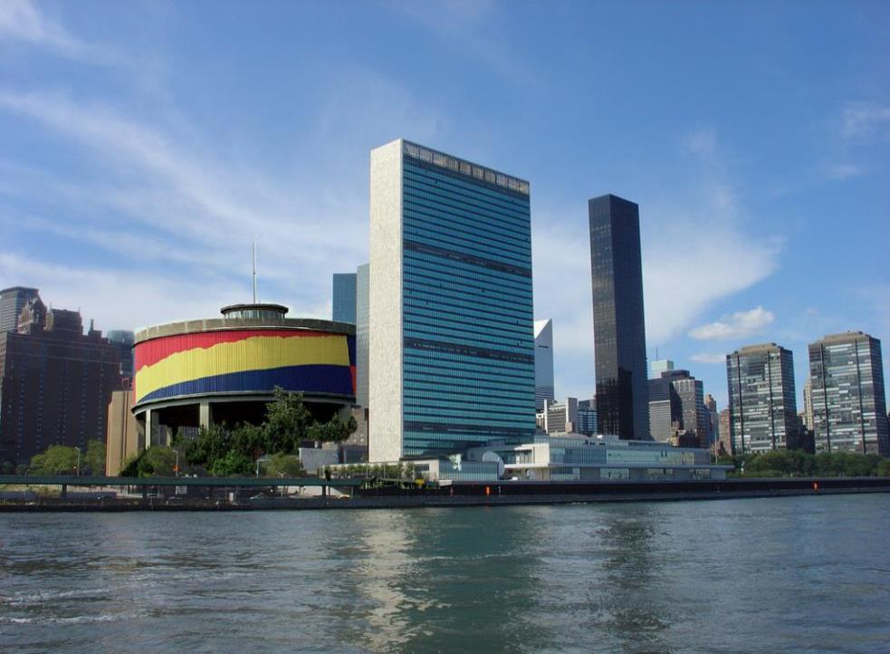
Tværgående samarbejde – hvor svært kan det være? Hvad skal der til?
Fyraftensmøde i KL om: Samarbejde på tværs af siloerne
6. september kl. 17 – 19,
Kommunaldirektør Søren S. Kjær,
Vicekommunaldirektør Maj Buch,
Sorø Kommune

Slide 2
Sorø Kommune – et overblik
Sorø Kommune
29773 borgere
41 minutter med toget fra Valby
25 medlemmer af Byrådet, Borgmester Gert Jørgensen (C), fem fagudvalg (God politisk kultur)
2200 ansatte i Sorø Kommune, heraf, 325 på rådhuset,
Sjetteplads i Erhvervsklima og 180 nye boliger på vej
Ledelsesorganisationen
Kommunaldirektør/Vicekommunaldirektør
Syv centerchefer
34 niveau 3 (decentrale ledere og gruppeledere)
76 niveau 4 (decentrale mellemledere)

Slide 3
Projekt kerneopgave i forandring
Formål
At styrke det tværfaglige samarbejde omkring socialt udsatte borgere.
Overordnet mål: Kerneopgaven
Mål:
At borgerne støttes i at tage større ansvar for sig selv og deres familie.
At skabe en proces, hvorigennem lederne fra de forskellige fagområder sammen beslutter, hvordan den fælles kerneopgave løses i forhold til socialt udsatte borgere i Sorø Kommune.
At opbygge en stabil samarbejdskapacitet, der bygger på fælles mål, delt viden og gensidig respekt via en kommunikation, som er hyppig, rettidig, præcis og problemløsende og med borgeren i centrum.
At erfaringerne fra dette arbejde kan indgå og understøtte det tværfaglige samarbejde om andre målgrupper i Sorø Kommune, som har brug for tværfagligt og helhedsorienteret samarbejde - et kodeks for, hvordan vi samarbejder om fælles kerneopgaver

Slide 4
Sorø har valgt netværkstilgang ……med udgangspunkt i myndighedssagsbehandlerne og med én koordinerende sagsbehandler. Borger og koordinerende sagsbehandler inviterer de relevante medarbejderne fra udførerområderne, egen læge, psykiatrien, misbrugscentret m.fl. ind i samarbejdsmøderne
Borgerens samarbejdsmøde
Jobcenter
Social Service
Børn og Familier
Ydelses-afdeling
En fælles overordnet kerneopgave i forhold til målgruppen - med opretholdelse af fagspecifikke bidrag til den fælles indsats.

Slide 5
De vigtigste elementer i at gennemføre projektet - Hvad skal der til?
Tværgående relationel ledelseskapacitet
En organisering som understøtter en tværgående strategisk og operationel ledelse
Struktur, rammer og systematisk opfølgning
En samarbejdsmodel og logistik, som respekterer de involverede afdelingers vilkår
Relationel koordinering om fælles kerneopgave
Fælles formulering af kerneopgaven, måling af RK og workshops med alle involverede medarbejdere og ledere om styrkelse af den relationelle samarbejdskapacitet
Det er borgerens møde og borgerens plan
Tillid og ansvar tilbage til borgeren.
Borgeren sætter selv sit netværksteam i samarbejde med koordinerende sagsbehandler.
Fokus på effekter:
For borgerne
For medarbejdere og organisationens sammenhængskraft
For økonomien
Organisatoriske connectorer/ Boundary Spanners
Projektleder vertikalt og horisontalt
Tovholder for samarbejdsmøderne
Topledelse forankring Stabil og synlig efterspørgsel fra byråd og koncernledelse

Slide 6
EFFEKTER
Borgere
Måden at blive mødt på af kommunen har stor værdi: Medbestemmelse og tillid fra systemet giver større ansvarsfølelse
Samlet set: Borgeren oplever større tillid til systemet og håb
Medarbejdere
Fælles sprog og forståelse af, hvad ”Samarbejdsmøder” betyder
Én plan som er borgerens plan, samt opfølgende møder har stor værdi
Koordinering og helhedsorientering har stor værdi: Tidsbesparende for borgeren (og dermed også for kommunen!)
Øget kendskab og viden om hinandens fagområder og vilkår
Øget klarhed om hvem der kan og skal involveres i en sag
Opbakning til samarbejdsmøderne
Vi har styrket den relationelle koordinering

Slide 7
MOTIVATIONEN Søjleorganiseringen udfordrer en helhedsorienteret indsats i forhold til borgere med komplekse problemstillinger
Sikker drift i centrene
Søjleorganiseringens styrke: Sikker og omkostningsbevidst drift i hver søjle.
Indbygget præmis: Sikker søjledrift vil også lede til en samlet set relevant, effektiv og omkostningsbevidst indsats på tværs af organisationen.
Usikkerhed på den tværgående opgaveløsning
Præmissen holder ikke i praksis:
De centerspecifikke incitamenter og perspektiver arbejder ikke altid i samme retning.
Den moderne kommune er samtidig en meget kompleks organisation.
Konsekvens: Ledere og medarbejdere holder fokus i eget fagområde, ikke mindst fordi det er her de måles og vejes i forhold til om de lykkes med deres arbejde.

Slide 8
HISTORIEN Helhedstanken havde en lang optakt i Sorø….
2011-2013
Stort fokus på Program ”Helhedsorienteret sagsbehandling – Mestring af eget liv” i 2012
Men ”Brug for alle” og ”Føp/Fleks reformen” overhaler projektet
2014
Nyt helhedsfokus: ”Fællesskabs-ledelse”
Strategisk Forum etableres.
2015
Èn indgang projektet omdøbes til ”Projekt kerneopgave i forandring” og indgår i ny ramme Sorø Sætter Retning.
Timeout (Knock –out, Mange styregruppemøder uden enighed)i efteråret 2015: nu tages ”den nødvendige dialog” over en række møder og projektet begynder at tage form
På Lederforum etableres en fællesskabsgruppe: ”Èn indgang”
Sorø inviteres med i Fremfærds-projektet: ”Kerneopgave i forandring”
”Helhed i sagsbehandlingen” på dagsordenen i Direktion, og Lederforum i 2011
Påbegynde nyt ledelsesgrundlag
Etablere politisk forum for udvalgsformænd

Slide 9
Behov for aflæring
Hvor svært kan det være? Politisk udgangspunkt
Værdibaseret tilgang er svar på komplekse problemstillinger?
Uafhængig og ”privat praktiserende” tilgang med afsæt i den unikke faglighed,
Min lovgivning er vigtigere end din lovgivning!

Slide 10
HVAD MED EFFEKTER PÅ ØKONOMISIDEN?
Vi startede med en hypotese om, at ressourcerne i forhold til udsatte borgere med komplekse problemstillinger, kan udnyttes bedre.
Vi ser også en begyndende evne til at prioritere på tværs af “kasser”, men vi har endnu ikke dokumenteret en effektivisering eller budgetforbedring.
I næste generation skal Center for økonomi derfor tættere på samarbejdet. Målet er at opbygge en metode til at fastlægge baseline og tilrettelægge monitorering.
Projektets væsentligste bidrag handler derfor om hvordan vi som organisation, opnår en tværgående ledelses- og samarbejdskapacitet, som gør at vi er i stand til at imødegå de store udfordringer som velfærdssamfundet står overfor – på en bæredygtig måde. Her skal vi tænke bredere end blot økonomi og også bredere end kommuneperspektivet.

Slide 11
HVORDAN ARBEJDER SORØ VIDERE

Slide 12
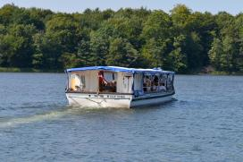
Fra projekt til drift
Fra Projekt til
Linje eller
Matrix/tværgående/Netværksorganisation
Det er ofte transitionerne, der er de svære
Vi valgte at fastholde netværksorganiseringen med en ledelsesmæssig overbygning i en fast konstruktion

Slide 13
Netværksorganisation: Strategisk Forum, Gruppelederforum og samarbejdsmodellen/samarbejdsmøder
Strategisk Forum:
Direktion og 3 centerchefer
Vicekommunaldirektør for bordenden.
Sekretær
Gruppelederforum
Sekretær
Samarbejdsmodellen
Borgere i Vejen til Job og Uddannelse
Udsatte unge ml 14-29 år
Førtids-pensionister
Tovholder
Uddannelse i Åben dialog
Tovholder

Slide 14
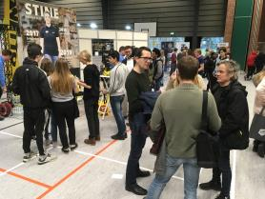
Hvor er vi?
Status
Aktivitetsparate borgere 30+ og borgere i ressourceforløb
5 sagsbehandlere
29 borgere (7 fra det oprindelige projekt og 22 nye)
Ikke altid fuldt fremmøde til samarbejdsmøderne
Udsatte unge mellem 14 og 29 år
28 unge er aktivt i gang
100% succes, når målet er Folkeskolens afgangsprøve
Vi har ikke mange i alderen 21-29 – Hvem skal udpege disse?
Ikke alle afdelinger har beslutnings-kompetence

Slide 15
Hvor er vi?
Hvad er vi gode til?
Samarbejdsmodellen er fuldt implementeret
Borgersamtaler fungerer – dygtigt ledet af tovholdere, der sørger for det administrative og det formelle
Borgerne er glade for modellen
Langt de fleste borgere har flyttet sig rigtig meget
Medarbejderne er glade for modellen
Det gode samarbejde letter (ellers tungt) sagsarbejde – også med eksterne
Gør nye henvendelser lettere – også for sager udenfor samarbejdsmodellen
Tovholderne er uundværlige som mødeledere – frigør sagsbehandler i dialogen

Slide 16
Hvor er vi?
Hvad skal vi blive bedre til
Overgang fra projekt til drift er altid en kritisk fase
Den ledelsesunderstøttende netværksorganisering (Strategisk forum og gruppelederforum) trængte til revitalisering/et fælles billede af opgaven
Gruppelederforum – kultursammenstød og sammenstød af faglige tilgange
Strategisk forum, løbende dialog om indhold
Udskiftning på særdeles vigtige roller (Ejer, projektleder, sekretærer, evaluator, økonomi) medfører sårbarhed.
Der er noget, vi endnu ikke har nået
Økonomi-modellen, der skulle dokumentere resultaterne af modellen. Det tager vi fat i nu.
Evaluering af samarbejdsmodellen blev udsat, men påbegyndes oktober 2018.

Slide 17
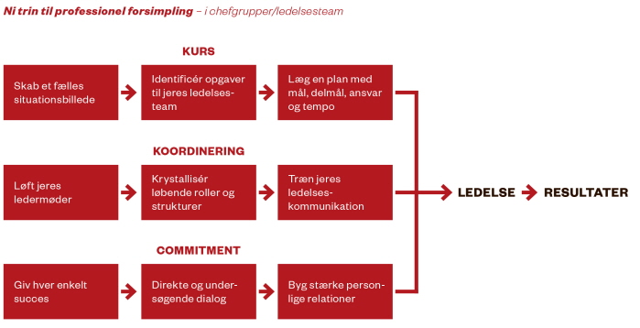
Vi bruger Trillingsgaard – Kurs, Koordinering og Commitment – som ramme for revitaliseringen
Workshop 1
Kommisorium
/governance
Workshop 2 - Filosofisk undren – Sokratisk dialog
Notes:
Majs oplæg om velfærdsområdet i Sorø Kommune:
Der er tale om et ”ufærdigt” oplæg, som optakt til arbejdet med at skabe et fælles situationsbillede på velfærdsområdet.

Slide 18
Governance (kommissorium)
At sikre en målrettet og sammenhængende indsats for borgere, hvor helhed og sammenhæng er det centrale omdrejningspunkt
Fortsat kvalitetsudvikling og effektivitet i den kommunale service og myndighedsbehandling ved styrket tværgående samarbejde med fokus på borgeren
At Sorø Kommune bidrager til at løse nogle at de store velfærdsudfordringer
At få skabt den røde tråd i arbejdet med borgere fra 0-100 år
Strategisk fokus, dialog og udvikling af de tre store velfærdsområder
Fælles tilgang om hvad helhed og sammenhæng er i Sorø Kommune, og opnåelse af fælles sprog og forståelse herom, herunder forståelse for hinandens praksis.
Tværfaglig identitet.
Sparring, idegenerering og identifikation af mulige fremtidige udviklings- og indsatsområder
Afdækning af potentialer, prioritering af fælles indsatser
Identifikation de områder, der er fælles og de områder der ikke er

Slide 19
Udvidet scope: Ikke kun samarbejdsmodellen, men også den løbende udvikling af opgaveløsningen på velfærdsområderne. Både koordination!!! – OG Kultur, kultur kultur – værdier, værdier, værdier
Samarbejdsmodellen!!! – Evaluering af denne.
Forberedende GrundUddannelse og Kommunal UngeIndsats (FGU og KUI)
Førtidspension (kultur – faglig tilgang)
Flygtninge
”Én indgang” for udsatte voksne, som typisk har psykosociale problemer eller handicap
Sammenhængsreform
Økonomiaftale
Boblere, men pt. 2. prioritet
Specialiserede socialområde
Ulighed i sundhed
Sundhed og forebyggelse – tidlig indsats
Fremtidens arbejdskraft

Slide 20
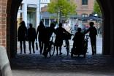
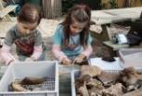
Gode råd
Det er godt, hvis det tværgående er nogens ansvar, men endnu bedre hvis det er nogens ”barn”!
Leder
Projektleder
Ledelsen skal ville det!
Ledelsen er rollemodeller og skal tage de dybe snakke om de kulturelle og værdimæssige forskelle
Lav en liste/parkeringsplads med de atypiske problematiske, bevillingsmæssige ”beslutninger”, der ikke ville være truffet under ”normale omstændigheder”. Listen kan spare megen unyttig diskussion undervejs og vise sig ikke at være omfattende.
Husk at sagsbehandlerne drives af de gode resultater med borgerne, og det bærer rigtig meget igennem!!!!
Den politiske forankring!

